Slide 1
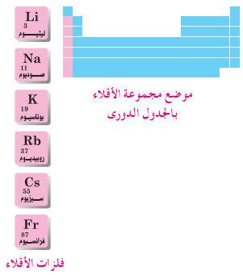
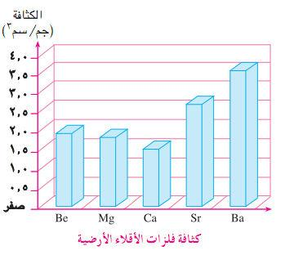
المجموعات الرئيسية في الجدول الدوري الحديث

Slide 2
مجموعة فلزات الاقلاء A1
تقع في أقصى يسار الجدول الدوري
وسميت بهذا الاسم لأنها تتفاعل مع الماء مكونة محاليل قلوية

Slide 3
نشاط
نشاط لاكتشاف خواص عناصر الأقلاء
المواد والأدوات المطلوبة :
صوديوم – بوتاسيوم – ورق ترشيح – حوض به ماء
الخطوات :
1-استخرج قطعة صوديوم في حجم حبة الحمص من سائل الكيروسين المحفوظ فيه
2-لف قطعة الصوديوم في ورقة ترشيح ثم ضعها بحرص في حوض الماء
3-كرر ما سبق
الملاحظة :
1-يحفظ الصوديوم والبوتاسيوم تحت سطح الكيروسين لأنها عناصر نشطه كيميائيا
2-البوتاسيوم أكثر شدة في التفاعل مع الماء عن الصوديوم
3-يطفو الصوديوم والبوتاسيوم فوق سطح الماء مع فلز البوتاسيوم

Slide 4
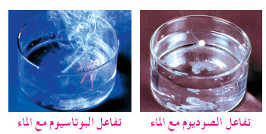

Slide 5
خواص عناصر الاقلاء
1-(فلزات أحادية التكافؤ ( لاحتواء غلاف تكافؤها على إلكترون واحد .
2-تميل إلى فقد إلكترون تكافؤهامكونة أيونات موجبة تحمل شحنة موجبة واحدة.
3-عناصر نشطة كيميائيا لذلك تحفظتحت سطح الكيروسين أو البرافين لمنع تفاعلها مع الهواء الرطب .
- ملحوظة : لا يحفظ الليثيوم في الكيروسين لأنه يطفو فوق سطحه ويشتعل في الحال لذا يحفظ في زيت البرافين
4-يزداد نشاطهاالكيميائي بزيادة الحجم الذري ويعتبر عنصر السيزيوم Cs هو أنشط الفلزات.
5-جيدةالتوصيل للكهرباء والحرارة .
6-معظمها منخفض الكثافة .

Slide 6
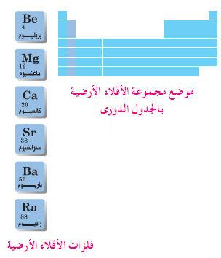
مجموعة الفلزات الاقلاء الارضية 2A

Slide 7
- وهي ثاني مجموعتي الفئة ( S )
- ملحوظة :
المشمش والقرنبيط من الأغذية الغنية بعنصر الماغنسيوم والتي تقي من الإصابة بأمراض القلب

Slide 8
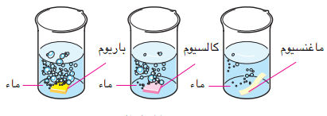
- نشاط لاكتشاف خواص عناصر الأقلاء الأرضية
نشاط لاكتشاف خواص عناصر الأقلاء الأرضية
الأدوات :
ثلاثة أحواض بها ماء – شريط ماغنيسيوم لامع - قطعة كالسيوم – قطعة باريوم
الخطوات :
ضع شريط الماغنسيوم وقطعتي الكالسيوم والباريوم في الثلاث أحواض
الملاحظة:
1)يختلف عدد فقاعات الهيدروجين المتصاعدة فنجد أنها تزداد مع الباريوم وتقل مع الكالسيوم ثم تقل أكثر مع الماغنسيوم .
2)قلة نشاط العناصر السابقة عن عناصر الأقلاء .

Slide 9
الصفات العامة لفلزات الاقلاء الارضية
الصفات العامة لفلزات الأقلاء الأرضية
1-عناصر ثنائية التكافؤ لاحتواء غلاف تكافؤها علىالكترونين .
2-تميل إلى فقد الكتروني تكافئها مكونة أيونات موجبة الشحنة تحملشحنتين موجبتين .
3-أقل نشاطا من فلزات الأقلاء . 4. يزداد نشاطها الكيميائيبزيادة أحجامها الذرية لسهولة فقد الكتروني التكافؤ.
5. جيدة التوصيل للحرارةوالكهرباء .
6. كثافتها أكبر من كثافة فلزات الأقلاء

Slide 10
معلومات اثرائية
معلومة إثرائية
- بالرغم من وجود الهيدروجين في مجموعة 1A إلا أنه ينتمي إلي اللافلزات لصغر حجم ذرته ولأنه غاز

Slide 11
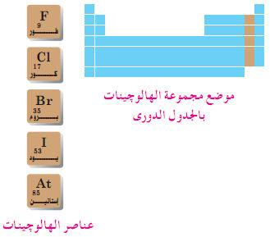
مجموعةالهالوجينات 7A

Slide 12

- الهالوجينات تعني مكونات الأملاح ؛ وسميت هذه المجموعة بالهالوجينات لأنها تتفاعل مع الفلزاتمكونة أملاح , وتقع مجموعة الهالوجينات يمين الجدول ضمن الفئة P
- معلومة إثرائية
يدخل الكلور في تركيب مادة مزيل الحبر ( الكوريكتور ) وهو عبارة عن سائل سريع التطاير وعند استعماله يجف بسرعة تاركا مادة بيضاء علي سطح الورقة

Slide 13
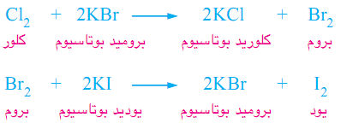
الصفات العامة لعناصر الهالوجينات
1-لا فلزات أحاديةالتكافؤ لاحتواء غلاف تكافؤها على 7 إلكترونات تميل إلى اكتساب إلكترون واحد مكونةأيون موجب أو تشارك بإلكترون واحد مكونة رابطة تساهمية أحادية .
2-توجدجزيئاتها ثنائية الذرة Cl2 , F2
3-عناصر نشطة كيميائيا ، لذا لا توجد فيالطبيعة على صورة عناصر منفردة بل في صورة مركبات كيميائية باستثناء عنصرالإستاتين الذي يحضر صناعيا
4-يحل كل عنصر في المجموعة محل العناصر التيتليه في محاليل أملاحها
5-تتدرج حالتها الفيزيائية من الصورة الغازية ( الفلور والكلور ) إلىالصورة السائلة ( البروم) إلى الصورة الصلبة ( اليود (

Slide 14
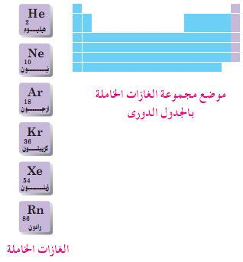
مجموعة الغازات الخاملة ( المجموعة الصفرية )

Slide 15
- تقعا لمجموعة ( 18 ) أو ( الصفرية ) في أقصى يمين الجدول الدوري وهي آخر مجموعات الفئة P .
و تسمى عناصرهابالغازات الخاملة ؛ لأنها لا تتفاعل مع باقي عناصر الجدول في الظروفالعادية.
- معلومة إثرائية
- يعتبر مركب سداسي فلور وبلاتينات الزينون ( XePtF6 ) هو أول مركبات الغازات الخاملة وتم تحضيره عام 1962 م
الصفات العامة للغازات الخاملة
1-عناصر تكافؤها صفر ؛ لاكتمال مستوى طاقتها الأخيرفلا تدخل في تفاعل كيميائي في الظروف العادية فهي لا تفقد ولا تكتسب الكترونات .
2-تتواجد في صورة جزيئات أحادية التكافؤ .
3-عناصر خاملة (غير نشطة كيميائيا ) .
4-غازات عديمة اللون .

Slide 16
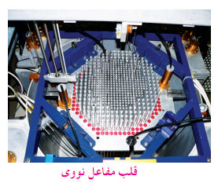
خواص العناصر واستخدامها
1- يستخدم الصوديوم السائل في نقل الحرارة من قلب المفاعل النووي إلى خارجه ؛ لأنه فلزجيد التوصيل للحرارة ( تستخدم هذه الطاقة في الحصول على الطاقة البخارية اللازمة لتوليد الكهرباء )

Slide 17
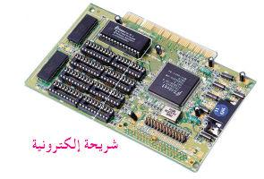
2-تستخدم شرائح السيليكون في صناعة اجهزة الكمبيوتر لانهمن أشباه الموصلات التي يتوقف توصيلها للكهبراء على درجة الحرارة .

Slide 18
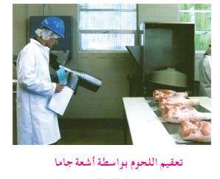
3-يستخدم النيتروجين المسال في حفظ قرنية العين لانخفاض درجة تجمده -196 درجة س .
4-يستخدم الكوبلت 60 المشع في حفظ الأغذية ( تعقيم اللحوم ) لأن أشعة جاما التي تصدرمنه تمنع تكاثر الجراثيم دون أن تؤثر على الإنسان .
5-يستخدم غازي الهيليوموالنيون في انتاج نوعا من أشعة الليزر .

Slide 19
تطبيق حياتي
-نضع قطعة من الفحم النباتي في علبة زبادي فارغة ونغطيها مع ثقب الغطاء بمسمار رفيع ليجمع الفحم الغازات على سطحه .
معلومة إثرائية :
- حصل العالم المصري د . مصطفي السيد في 29 سبتمبر 2008 م علي أرفع وسام أمريكي في العلوم لإنجازاته في مجال التكنولوجيا الدقيقة المعروفة باسم ( النانو ) وتطبيق هذه التكنولوجيا باستخدام الذهب في علاج مرض السرطان

Slide 20
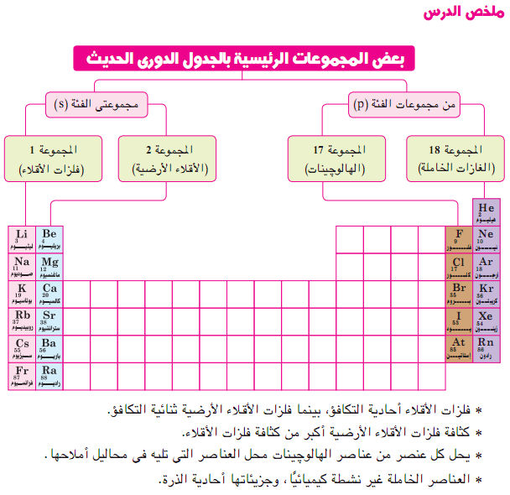

Slide 21
عمل الطالب :معاذ سعد رجب
فصل 3/2
المادة :علوم

